Slide 1



Plateforme d’apprentissage de programmation en ligne
Alexandre Vanini

Slide 2

CADRE
Projet de bachelor* 2019
Avec,
Cavat Joël
Malaspinas Orestis
*Non soumis à une convention de stage en entreprise, ou à un contrat de confidentialité
Notes:
Projet intervient dans « » pour l’obtention de mon projet de bachelor
Tout au long des trois mois : Deux encadrants « » , « »

Slide 3
BESOINS
Migration informatique de masse
Le marché
Apprentissage 2.0
L’enseignement
Evolution de l’outil pédagogique
Notes:
Tous les domaines -> informatique
« »
Deux acteurs : « » , « »
Le marché a : openclassroom, etc..
Hepia ne veut pas ça, hepia veut : « »
La solution ? DojoHepia

Slide 4
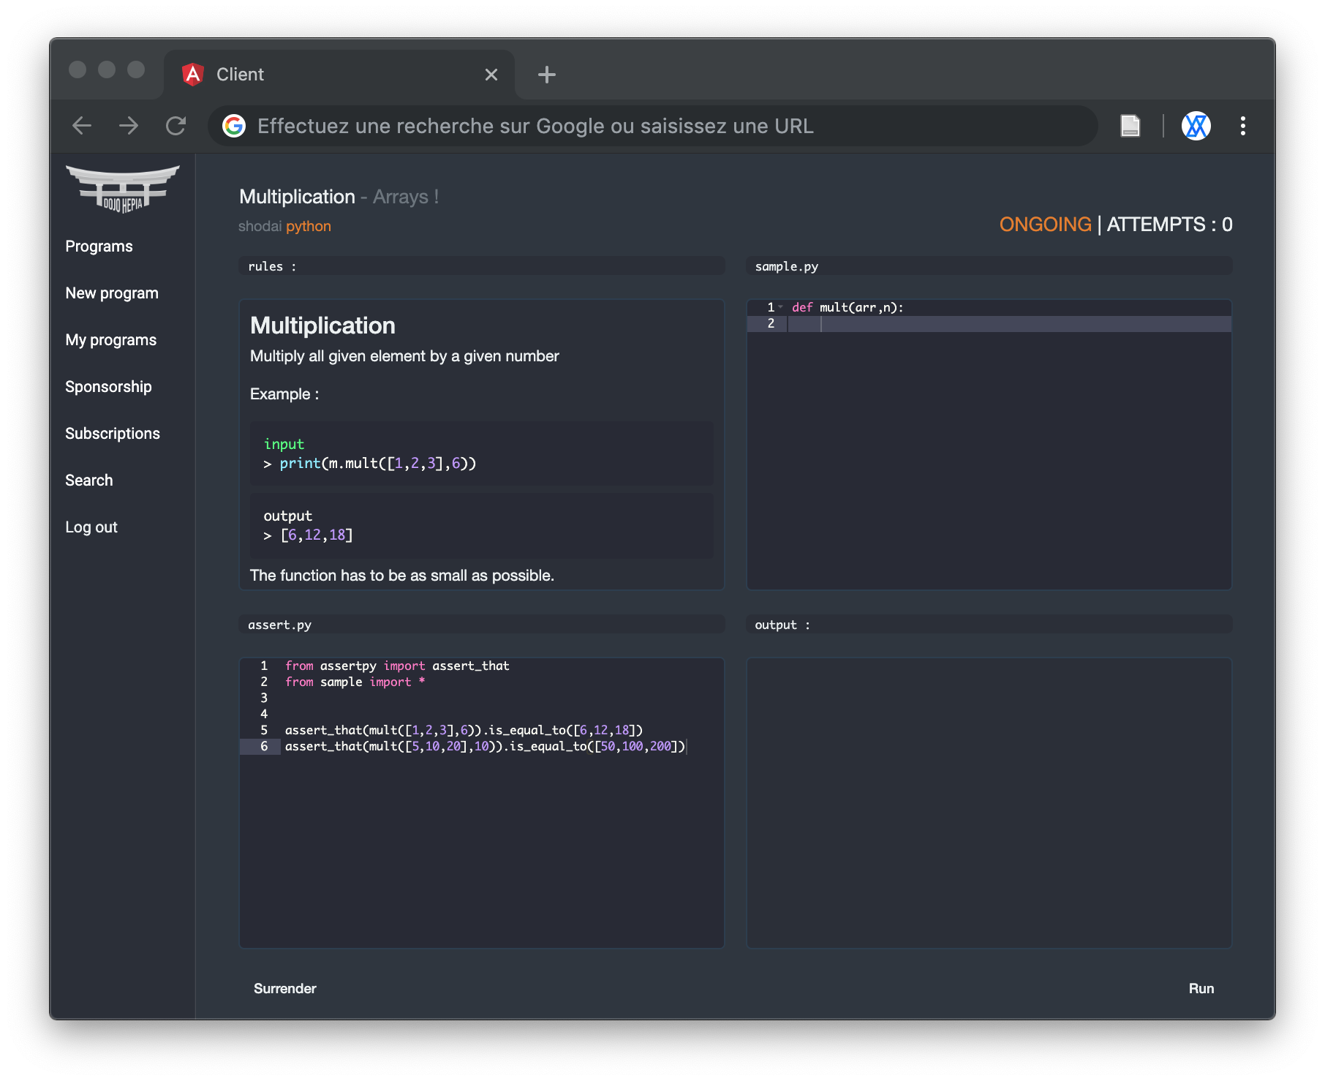
DOJOHEPIA
Notes:
J’ai du imaginer deux conceptes : « » , « »

Slide 5
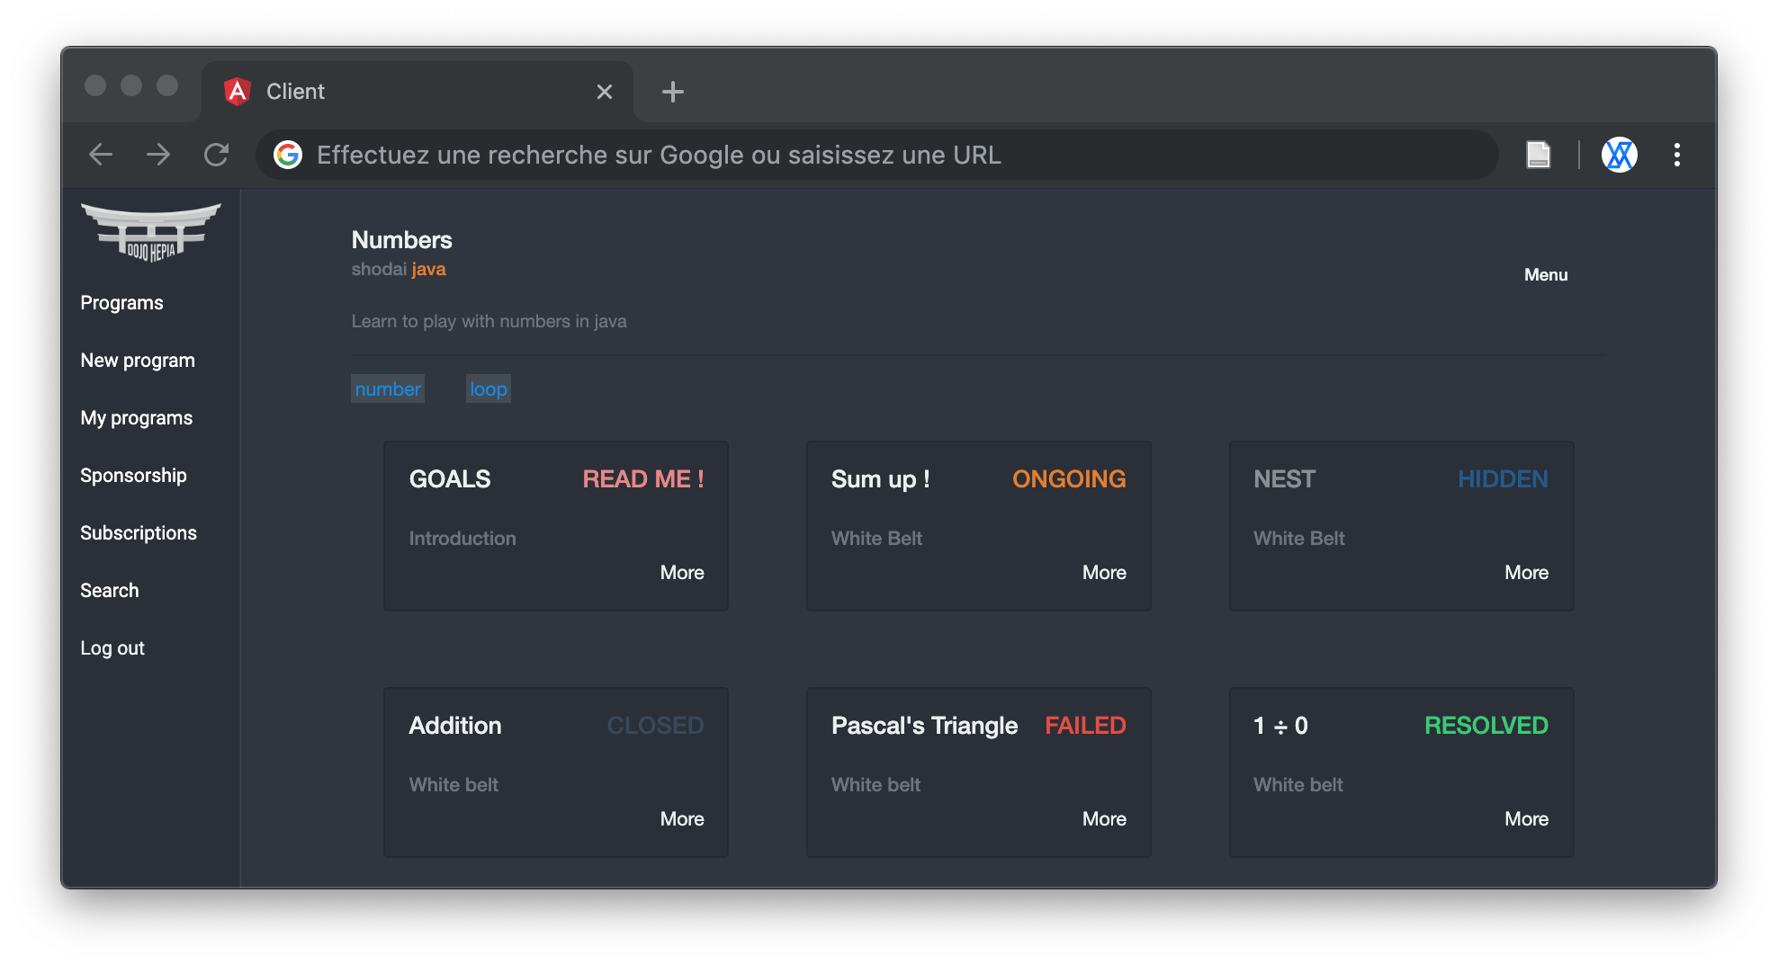
DOJOHEPIA
Les katas
Notes:
Une sorte de diapo de pré introduction à la partie mise en œuvre
L’objectifs c’est aussi que le projet soit repris dans le future, donc dire que c’est du code robuste et entretenable
« Pour mettre en œuvre les fonctios, j’ai du mettre en œuvre une architecture blah blah »
- L’apprentissage et l’entrainement en ligne
- De regrouper l’ensemble des exercices de programmation
…
…
..

Slide 6
DOJOHEPIA
Les katas
Les programmes
Notes:
Une sorte de diapo de pré introduction à la partie mise en œuvre
L’objectifs c’est aussi que le projet soit repris dans le future, donc dire que c’est du code robuste et entretenable
« Pour mettre en œuvre les fonctios, j’ai du mettre en œuvre une architecture blah blah »
- L’apprentissage et l’entrainement en ligne
- De regrouper l’ensemble des exercices de programmation
…
…
..

Slide 7
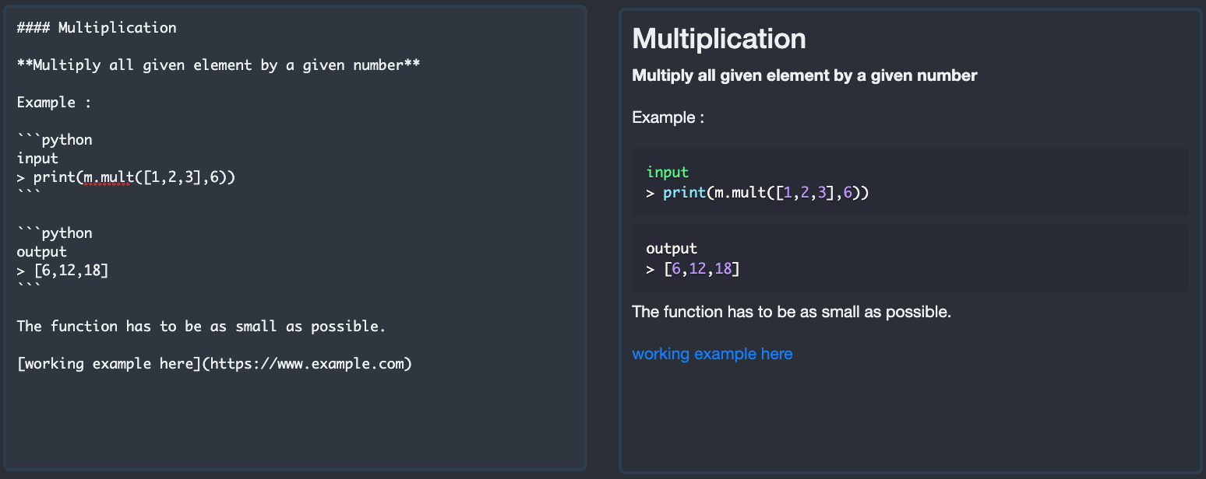
KATAS
Exercices de prog.
Outil de programmation
- Enoncé (TXT,MD,PDF)
- Zone de code
- Batterie de tests
Sortie de l’exécution

Slide 8
KATAS
Exercices de prog.
Outil de programmation
- Enoncé (TXT,MD,PDF)
- Zone de code
- Batterie de tests
Sortie de l’exécution
PROPRIÉTÉS
TODO
ONGOING
RESOLVED
FAILED
HIDDEN
CLOSED

Slide 9
PROGRAMMES
Ensembles de katas
Langages
Java et python
Les abonnements
- Suivi de l’évolution
Mot de passe
Mes abonnements

Slide 10
AUTHENTIFICATION
Avec JSON Web Token (JWT)
Le parrainage
Token pour rejoindre la plateforme
Deux niveaux de token
- Sensei
- Monji

Slide 11
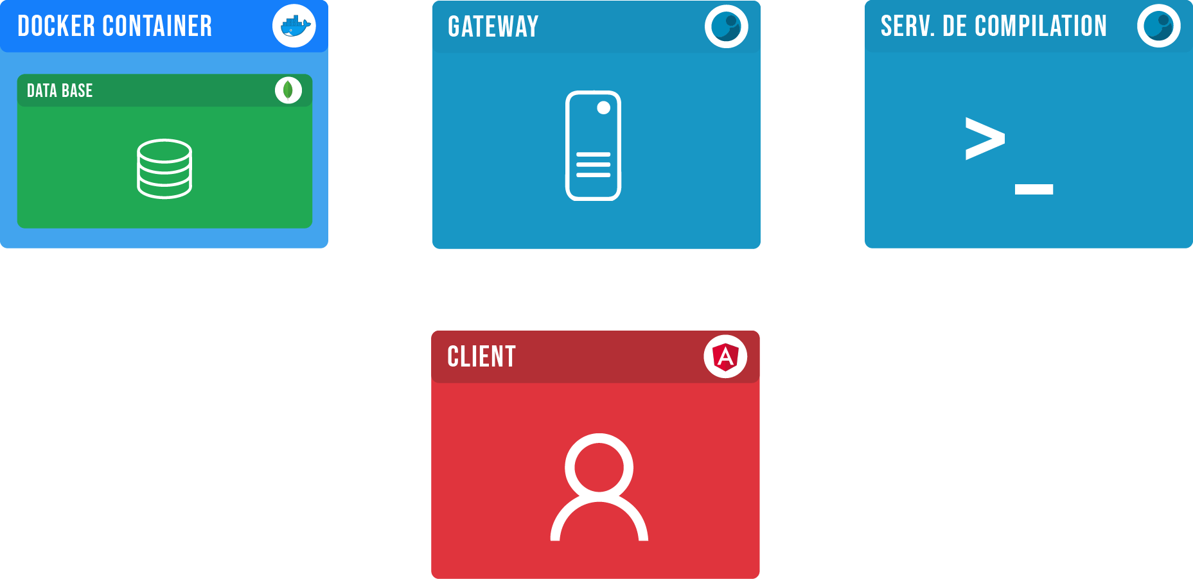
ARCHITECTURE

Slide 12

ARCHITECTURE
Gateway
Lie tous les services
Notes:
MongoDB :
Docker car plus rapide de mise en place.
Dire que Gateway :javalin
Dire les framwork pour chaque trucs.

Slide 13
GATEWAY
Spécifications
- JAVALIN
- REST
Asynchrone (JavaFuture)
- STATELESS
Sur le long terme
Un Gateway sans logique applicative
Notes:
REST :
Ensemble de conventions et de bonnes pratiques
Permet de le rendre robuste et d’actualité

Slide 14
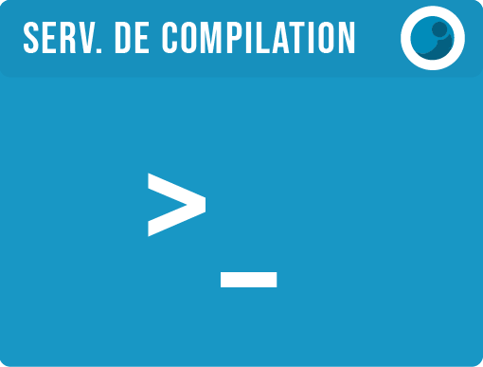
ARCHITECTURE
Gateway
Lie tous les services
Service de compilation
Exécute du code
Notes:
MongoDB :
Docker car plus rapide de mise en place.

Slide 15
SERVICE DE COMPILATION
Une solution maison
Exécution du code
Assertion, Prédicat (f(x),y)
Containerisation (Docker)
+ Sécurité
+ Déploiement
+ Maintenance
Notes:
Il lance des container, ex java et python
C’est quoi ?
C’est un serveur Javalin, ayant pour but de recevoir du code, et d’en retourner le résultat.
C’est la ou va être compiler, interpreter le code de l’utilisateur et de la batterie tests.
Pourquoi ?
.Pour que l’utilisateur puisse coder via le site web, sans n’installer de langage
.Mon service = aucune dépendances avec des services tel que
Problème : Faille en faisant executer le code de l’utilisateur sur la machine hôte
Solution : Docker
Comment ça marche ?
Schéma
Pour l’utilisateur, le workflow est totalement transparent, et c’est le but !

Slide 16
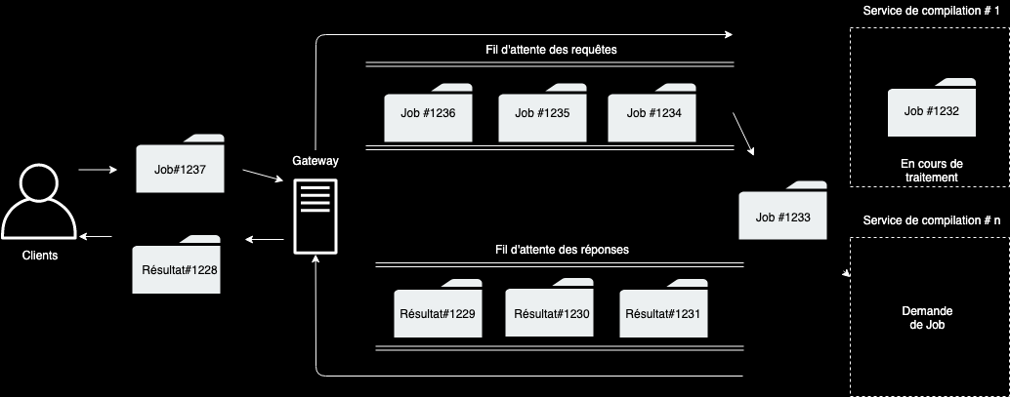
SERVICE DE COMPILATION
Sur le long terme
Le système de WORKER

Slide 17
ARCHITECTURE
Gateway
Lie tous les services
Service de compilation
Exécute et retourne le code
Client & Base de données
Interface et stockage
Notes:
MongoDB :
Docker car plus rapide de mise en place. Dire que persistance pour les utilisateurs
Mini conclusion :
Le point fort de cette architecture c’est son adaptation
Une tel disparité permet de les remplacer faciilement
Base de données to rethink par exemple , scalabilité blahblah.

Slide 18
GAMIFICATION
Mécanismes de jeux pour fidéliser l’utilisateur
DOJOHEPIA
Score
Equipes
Accomplissements
Les + / -
+ Fidélisation
+ Amélioration
Forte compétition
Triche
Notes:
Score :
Equipe :
Il pourrait résoudre des katas ensemble, pour renforcer l’esprit de cohésion en classe.
Accomplissements :
Jeux vidéo, trophés
Fait gagner des points et donc des places dans le classements, sert à faire valoriser son compte

Slide 19
CONCLUSION
DOJOHEPIA
Enseignement 2.0
Points clés
Programmes et katas
Outil de programmation
Architecture et services
Améliorations
Gamification
Gateway et Worker
Outil d’auto-évaluation
Notes:
DojoHepia est la solution idéale pour orienter Hepia vers une réforme de ses outils scolaires afin d’évoluer avec son temps et de tendre vers l’enseignement 2.0.
Grâce au système de programmes composés de katas, le client peut vivre une expérience unique et complète au travers d’une interface accessible. L’outil de programmation étant en ligne, toutes les étapes de l’apprentissage se retrouvent au même endroit ce qui facilite un suivi du développement éducatif. Cela a été rendu possible par la mise en place du service de compilation, du Gateway, du Client et de la base de données. Cette architecture permettra des améliorations de la plateforme et de d’ores et déjà palier à des problèmes de montée en charge à l’aide d’un potentiel déploiement cloud.
Parle-je de deploiement cloud et de scalabilité. ? Ça peut être un piège pour moi
Dire que dojohepia s’acquite est à 170% (pas comme ça mais ok)
Dire qu’on pourrait rapporter des statistiques des programmes (pourcentage de réussite, nombre d’essai etc..) et tout ça aussi sur les katas
-> Evaluer le niveau de l’apprentissage et de l’enseignement
A tous les établissements, dans le future, on pourrait très bien rendre ça polyvalents, et en faire une plateforme d’apprentissage générale d’HES-SO et plu

Slide 20
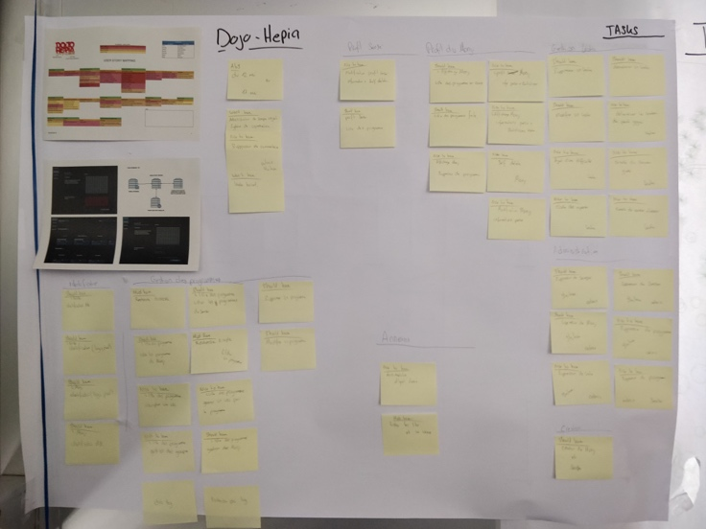
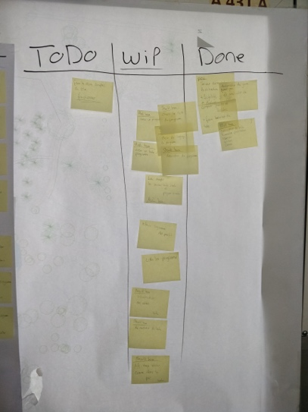
METH. DE TRAVAIL
Tâches
Séparation en tâches
Composition d’itérations
USER STORY MAPPING
+ Valeur ajoutée
+ Catégorisation
+ Flexibilité
Notes:
Javalin a un moyen de pousser le traffique http en https

